Slide 1
Linee guida per pcto
Ex Alternanza Scuola-Lavoro
(ai sensi dell’articolo 1, comma 785, legge 145/2018)

Slide 2
PREMESSA
I percorsi di alternanza scuola-lavoro vengono ridenominati Percorsi per le Competenze Trasversali e l’Orientamento (PCTO)
Le ore finanziate vengono ridotte (ma ogni Istituto può aumentarne la pianificazione). Durata minima: 210 ore professionali ▪ 150 per tecnici ▪ 90 per licei
Non preparano al lavoro, ma favoriscono lo sviluppo di competenze utili ad affrontare i cambiamenti che la società ed il mondo del lavoro presenteranno nel futuro

Slide 3
ALTERNANZA: metodologia didattica con DIVERSE FINALITà
PCTO: maggiore accento su competenze E ORIENTAMENTO
Cade l’obbligo di svolgere i percorsi fuori dalla scuola
Ruolo formativo: sviluppare delle competenze trasversali attraverso il learning by doing
Ruolo professionalizzante: acquisire delle competenze professionali
Ruolo orientativo: avviare gli studenti ad una scelta consapevole dopo il diploma

Slide 4
CONTINUITà NORMATIVA per alcuni aspetti
Natura delle strutture ospitanti (enti, associazioni, imprese..) anche se non è più vincolante svolgere le attività al di fuori della scuola
Requisiti delle strutture ospitanti che devono possedere capacità strutturali, tecnologiche e organizzative
Formazione sulla sicurezza degli studenti, con la possibilità di svolgerla direttamente sulla piattaforma (https://www.alternanza.miur.gov.it/inizia-subito.html)
Riferimento alla legge 81 sulla sicurezza e alla rilevazione per la valutazione dei rischi
Funzioni del tutor scolastico e del tutor aziendale
Ruolo della convenzione e del patto formativo
Responsabilità dell’istituzione scolastica dei percorsi
Importanza della coprogettazione da parte della scuola e della struttura ospitante
Modalità di realizzazione dei percorsi (singolarmente o in gruppi, in Italia o all’estero, in periodi scolastici o di sospensione delle attività)
Spese ammissibili

Slide 5
I PCTO DEVONO INTEGRARE
1. la dimensione curriculare, ovvero disciplinare e scolastica
2. la dimensione esperienziale, ovvero la parte della messa in pratica delle competenze
3. la dimensione orientativa, ovvero l’avvio ad una scelta consapevole per la pianificazione del proprio percorso di vita.
L’orientamento assume la caratteristica di percorso esperienziale centrato sull’apprendimento autonomo. Si parla di auto-orientamento per scoprire la propria vocazione, attraverso la sperimentazione di compiti di realtà ed in contesti operativi.

Slide 6
Ruolo formativo: le competenze da sviluppare mediante la realizzazione di un compito reale che veda la partecipazione attiva dello studente
SOFT SKILLS: competenze personali, sociali, trasversali, quali autonomia, creatività, empatia, fiducia, innovazione nel gestire il compito assegnato, capacità di risolvere i problemi (problem solving), comprensione della complessità dei vari linguaggi, comunicazione, organizzazione, capacità di lavorare e saper interagire in un gruppo (team-working), flessibilità e adattabilità, precisione e resistenza allo stress, curiosità verso il mondo…
Competenze digitali e tecnologiche
Competenze di cittadinanza: saper lavorare con gli altri per un interesse comune o sociale, pensiero critico e partecipazione nella soluzione dei problemi, rispetto di idee e forme culturali diverse
Competenze imprenditoriali: perseveranza, creatività, iniziativa, capacità di trasformare idee in azioni, di negoziare, di gestire incertezza e rischio, di accettare la responsabilità…

Slide 7

SOFT SKILLS E COMPETENZE
Perché? Si caratterizzano per alto grado di trasferibilità in compiti e ambienti diversi. Preparano alla vita e ai diversi contesti
Come? Il consiglio di classe deve predisporre strumenti (griglie e rubriche) di osservazioni e valutazione:
  colloqui individuali e di gruppo
  simulazioni
  project work e role playing.

Slide 8

Ruolo orientativo come
Formazione dei docenti sul tema dell’orientamento permanente
Docente facilitatore di orientamento, “processo continuo che mette in grado i cittadini di ogni età, nell'arco della vita, di identificare le proprie capacità, le proprie competenze e i propri interessi, prendere decisioni in materia di istruzione, formazione e occupazione, nonché gestire i propri percorsi personali”
Collaborazione tra contesto, scuola, studente, famiglia
Sviluppo di auto-orientamento dello studente

Slide 9
Ruolo orientativo modalità
Partecipazione a eventi/saloni
Corsi in aula
Presentazione da parte dei maestri di mestiere delle peculiarità e dei settori professionali
Didattiche
Ricerca sul campo
Job shadow
IFS (Impresa Formativa Simulata); IA (Impresa in Azione)
Service learning
Progetti di autoimprenditorialità
Tirocini presso enti e imprese
Percorsi nei sistemi museali e culturali
Interculturalità (full immersion anche all’estero)

Slide 10
PIANIFICARE TENENDO CONTO DI
il contesto territoriale
le scelte e le priorità della scuola esposti nel PTOF
la coerenza con la tipologia degli indirizzi presenti nell’istituzione scolastica.
possibilità di varie forme organizzative (modalità dei Percorsi)
coerenza con la Carta dei diritti e dei doveri degli studenti (decreto 195 del 3 novembre 2017).

Slide 11
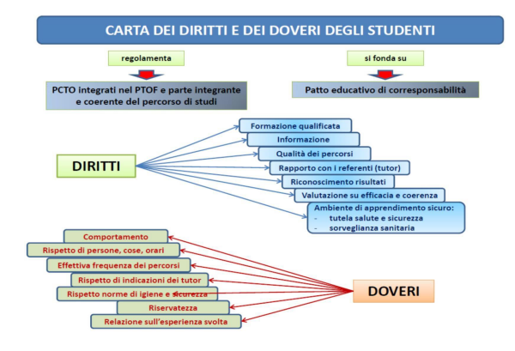

Slide 12
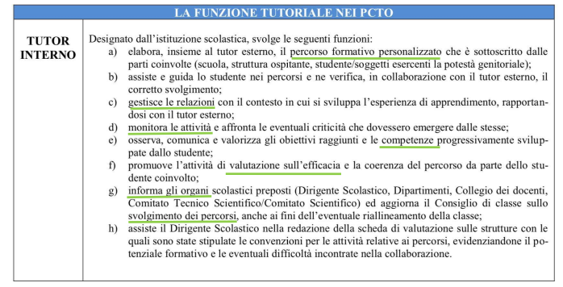
RUOLO DEI TUTOR

Slide 13
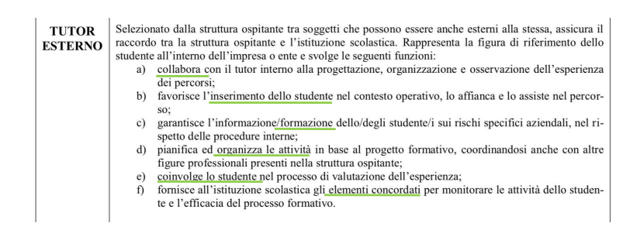
RUOLO DEI TUTOR

Slide 14
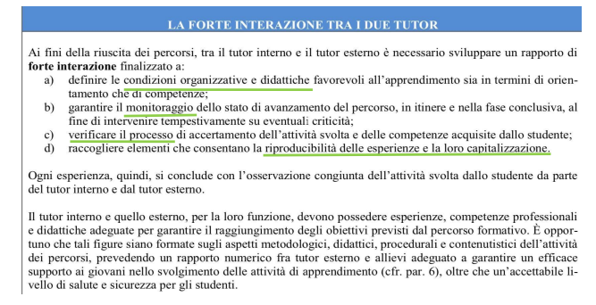
INTERAZIONE TRA I DUE TUTOR

Slide 15
CHI è COINVOLTO NELLA PROGETTAZIONE
IL CONSIGLIO DI CLASSE
LA STRUTTURA OSPITANTE
IL TUTOR INTERNO ED ESTERNO (progettazione, monitoraggio e valutazione)
LO STUDENTE (condivisione, contributo alla progettazione, relazione, concorso alla valutazione e validazione del percorso in termini di qualità)

Slide 16
Come opera il consiglio di classe
individuare accuratamente le competenze trasversali e/o professionali da sviluppare, in termini funzionali a favorire l’auto-orientamento dello studente;
promuovere la riflessione degli studenti sulle loro preferenze, attitudini e attese relative all’esperienza da realizzare;
coinvolgere gli studenti nella progettazione dei percorsi;
attuare una efficace comunicazione per le famiglie;
accompagnare gli studenti nell’osservazione e nella riflessione sui percorsi attivati, ivi comprese (laddove previsto) le dinamiche organizzative e i rapporti tra soggetti nell’organizzazione ospitante,
condividere e rielaborare criticamente in aula quanto sperimentato fuori dall’aula;
documentare l’esperienza realizzata, anche attraverso l'utilizzo degli strumenti digitali;
disseminare e condividere i risultati dell’esperienza
Valutare il processo formativo dello studente

Slide 17
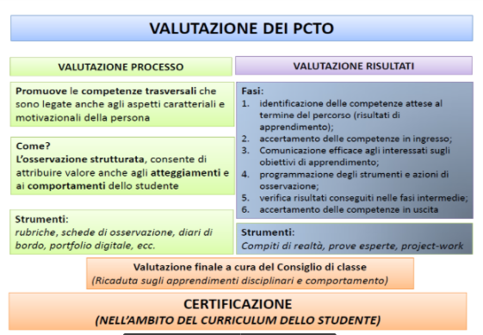
La valutazione del Pcto

Slide 18
Sicurezza: documenti di riferimento
Legge 81 del 2008 o Testo unico: studenti status di lavoratori
Carta dei diritti e dei doveri (articolo 5)
Manuale «Gestione del sistema sicurezza e cultura della prevenzione nella scuola»
La Legge 81 prevede:
▪ Formazione alla tutela della salute e sicurezza nei luoghi di lavoro (generale e specifica)
▪ Sorveglianza sanitaria
▪ Dotazione di dispositivi di protezione individuali.
Proporzione numerica studenti/tutor della struttura ospitante, secondo il livello di rischio dell’attività (5 a 1 per attività a rischio alto; 8 a 1 per attività a rischio medio; 12 a 1 per attività a rischio basso)
Il dirigente scolastico ha il compito di verificare.

Slide 19
Sicurezza: assicurazioni
➢ polizza INAIL
➢ polizza Responsabilità civile verso terzi stipulata dalla scuola
PER SCARICARE LE LINEE GUIDA QUI SINTETIZZATE ECCO IL LINK
https://www.miur.gov.it/documents/20182/1306025/Linee+guida+PCTO+con+allegati.pdf

